Slide 1
COMISSÃO DE ÉTICA PÚBLICA-UNILAB
CONFLITO DE INTERESSES: Foco nas políticas de transparência de agenda, Decreto nº 10.889/2021

Slide 2
ÉTICA PÚBLICA
II - O servidor público não poderá jamais desprezar o elemento ético de sua conduta.[...]
Código de Ética Profissional do Servidor Público Civil do Poder Executivo Federal
Decreto Nº 1.171, de 22 de junho de 1994

Slide 3
ÉTICA PÚBLICA
III - A moralidade da Administração Pública não se limita à distinção entre o bem e o mal, devendo ser acrescida da ideia de que o fim é sempre o bem comum.

Slide 4
ÉTICA PÚBLICA
Legalidade
Finalidade
Moralidade do
ato administrativo

Slide 5
PUBLICIDADE E TRANSPARÊNCIA
PUBLICIDADE
PUBLICAÇÃO
TRANSPARÊNCIA
TRANSPARÊNCIA É UMA QUESTÃO ÉTICA

Slide 6
CONFLITO DE INTERESSES
Lei 12.813/2013, também conhecida como a Lei de Conflito de Interesses (LCI) regulamenta as regras que definem as relações dos entes públicos com o interesse privado.
Situação gerada pelo confronto entre interesses públicos e privados, que possa comprometer o interesse coletivo ou influenciar, de maneira imprópria, o desempenho da função pública.

Slide 7
CONFLITO DE INTERESSES
A que diz respeito a assuntos sigilosos ou aquela relevante ao processo de decisão no âmbito do Poder Executivo federal que tenha repercussão econômica ou financeira e que não seja de amplo conhecimento público
INFORMAÇÃO PRIVILEGIADA

Slide 8
CONFLITO DE INTERESSES- Comportamentos e ações:
I - divulgar ou fazer uso de informação privilegiada, em proveito próprio ou de terceiro, obtida em razão das atividades exercidas;
II - exercer atividade que implique a prestação de serviços ou a manutenção de relação de negócio com pessoa física ou jurídica que tenha interesse em decisão do agente público ou de colegiado do qual este participe;
III - exercer, direta ou indiretamente, atividade que em razão da sua natureza seja incompatível com as atribuições do cargo ou emprego, considerando-se como tal, inclusive, a atividade desenvolvida em áreas ou matérias correlatas;

Slide 9
CONFLITO DE INTERESSES -Comportamentos e ações:
IV - atuar, ainda que informalmente, como procurador, consultor, assessor ou intermediário de interesses privados nos órgãos ou entidades da administração pública direta ou indireta de qualquer dos Poderes da União, dos Estados, do Distrito Federal e dos Municípios;
VI - receber presente de quem tenha interesse em decisão do agente público ou de colegiado do qual este participe fora dos limites e condições estabelecidos em regulamento; e
V - praticar ato em benefício de interesse de pessoa jurídica de que participe o agente público, seu cônjuge, companheiro ou parentes, consanguíneos ou afins, em linha reta ou colateral, até o terceiro grau, e que possa ser por ele beneficiada ou influir em seus atos de gestão;
VII - prestar serviços, ainda que eventuais, a empresa cuja atividade seja controlada, fiscalizada ou regulada pelo ente ao qual o agente público está vinculado.

Slide 10
CONFLITO DE INTERESSES
Avanços
Na prevenção ao conflito de interesses.
No controle social.
Na promoção da ética e dos princípios constitucionais da impessoalidade, da moralidade e da publicidade na Administração Pública.
Decreto nº 10.889/2021

Slide 11
CONFLITO DE INTERESSES
Decreto nº 10.889/2021
Brinde - de baixo valor econômico e distribuído de forma generalizada.
Brinde
Presente

Slide 12
CONFLITO DE INTERESSES
Decreto nº 10.889/2021
V – hospitalidade – oferta de serviço ou despesas com transporte, com alimentação, com hospedagem, com cursos, com seminários, com congressos, com eventos, com feiras ou com atividades de entretenimento, concedidos por agente privado para agente público no interesse institucional do órgão ou da entidade em que atua.

Slide 13
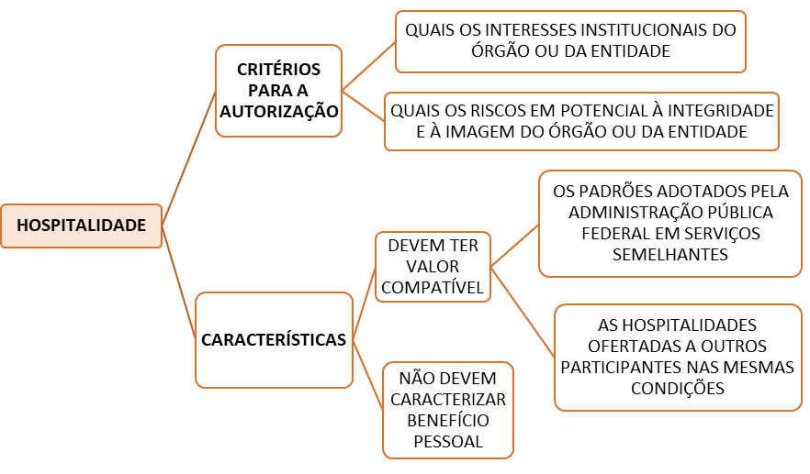
CONFLITO DE INTERESSES
Decreto nº 10.889/2021
Critérios
de
Análise

Slide 14
CONFLITO DE INTERESSES
Decreto nº 10.889/2021
É de inteira responsabilidade do Agente Público indicado no Art 2º, e mais (Art.13):
I - pela veracidade e pela completude das informações de sua agenda de compromissos públicos; e
II - pelo registro e pela publicação tempestivos das informações no e-Agendas.

Slide 15
NORMATIVO LEGAL | DISPOSIÇÃO
Lei nº 8.112, de 1990 | Estatuto do Servidor Público Federal.
Lei nº 12.813, de 2013 | Dispõe sobre o conflito de interesses no exercício de cargo ou emprego do Poder Executivo federal e impedimentos posteriores ao exercício do cargo ou emprego.
Orientação Normativa CGU nº 02, de 2014 | Dispõe sobre o exercício de atividades de magistério por agentes públicos do Poder Executivo federal
Portaria Interministerial nº 333, de 2013 | Disciplina a consulta sobre a existência de conflito de interesses e o pedido de autorização para o exercício de atividade privada por servidor ou empregado público do Poder Executivo federal no âmbito da competência atribuída à Controladoria-Geral da União - CGU pelo § 1º do art. 4º e pelo art. 8º da Lei nº 12.813, de 16 de maio de 2013.
Portaria Normativa SGP/MPOG nº 6, de 15 de junho de 2018 | Dispõe sobre o impedimento do exercício de administração e gerência de sociedade privada, personificada ou não, pelo servidor público federal.
Enunciado CCC nº 26, de 30 de janeiro de 2019 | Dispõe que a proibição ao exercício do comércio prevista no art. 117, X, da Lei nº 8.112, de 1990, veda a atuação do servidor público federal como empresário individual ou como administrador de Eireli.
Instrução Normativa SGP/SEDGG/ME Nº 34, de 24 de março de 2021 | Estabelece orientações aos órgãos e entidades integrantes do Sistema de Pessoal Civil da Administração Federal – Sipec – quanto aos procedimentos a serem observados para a concessão de licenças para acompanhamento de cônjuge ou companheiro, para atividade política e para tratar de interesses particulares, de que trata a Lei nº 8.112, de 11 de dezembro de 1990. A norma determina que o servidor que solicitar a licença para tratar de interesses particulares com o objetivo de exercício de atividades privadas deverá observar as disposições da LCI..
Decreto nº 10.889, de 2021 | Regulamenta o inciso VI do caput do art. 5º e o art. 11 da Lei nº 12.813, de 16 de maio de 2013, dispõe sobre a divulgação da agenda de compromissos públicos e institui o Sistema Eletrônico de Agendas do Poder Executivo federal - e- Agendas.

Slide 16
Marcus Vinnicius Soares Dias | 1º Titular- Presidente
Georgia Maria Feitosa e Paiva | Suplente
Karla Mayara Florentino Fernandes | 2º Titular
Virginia Cavalcante Coelho | Suplente
Cleber Daniel Lambert da Silva | 3º Titular
Antonio Marcelo Cavalcanti Novaes | Suplente
Josely de Sousa Alves | Secretária Executiva

Slide 17
"A educação é a arte de tornar o homem ético" (Friedrich Hegel)

